Slide 1
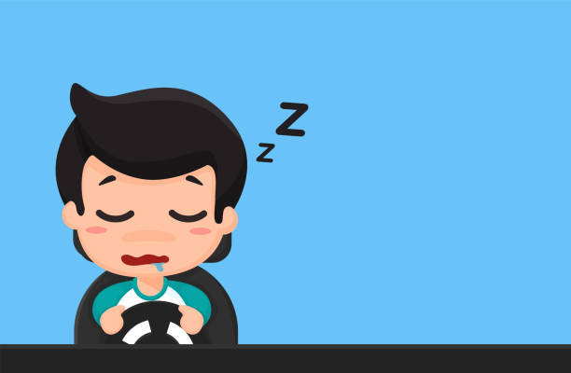
Driver Sleeping Detector

Slide 2
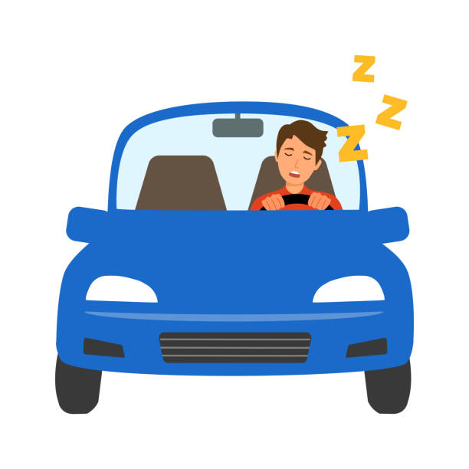
يعتبر النوم من العناصر الأساسية لتحقيق التوازن الجسدي النفسي في الإنسان، و رغم ذلك لا يوليه الكثير منا الأهمية الكافية، خصوصاً الذين اعتادوا على السهر لساعات الفجر الأولى، وقد أثبتت الدراسات أن قلة النوم تؤدي لنقص التركيز أثناء العمل وحوادث السيارات، وهذا الأمر لا ينعكس على الشخص ذاته بل على المحيطين به، و من العوامل التي تؤدي للنعاس أثناء النهار وأثناء قيادة السيارة، عدم الحصول على ساعات نوم كافية بسبب السهر أو اضطرابات النوم الأخرى.
في دراسة أجريت في الولايات المتحدة تبين أن النعاس خلال القيادة كان أحد المسببات لـ36 في المئة من الحوادث المميتة، في حين أظهر تقرير نشرته إدارة النقل والبيئة في بريطانيا أن 20 % من الحوادث المميتة والخطيرة نتجت من النعاس خلال القيادة. وأظهر الاستبيان أن 25% فقط يوقفون سياراتهم للحصول على غفوة عند شعورهم بالنعاس الشديد.
في البحث التالي نقدم مشروع بعنوان "كاشف النوم أثناء القيادة" وهو عبارة عن برنامج مكتوب بلغة البايثون مهمته تتبع حالة السائق وذلك بالتركيز على بؤبؤ العين.

Slide 3
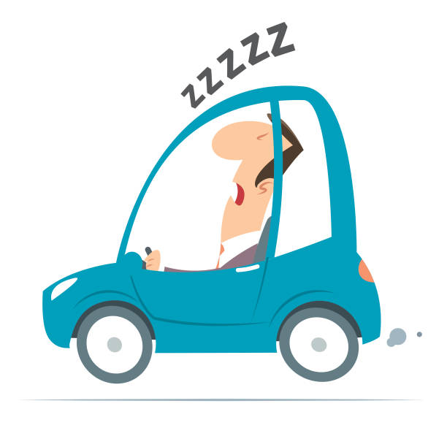
التحديات:
شدة الضوء : يعتبر الضوء عامل هام وأساسي وله الدور الأكبر في معالجة الصورة واكتشاف الوجه و بؤبؤ العين فلابد من توفر مصدر ضوء مناسب ومعاكس لاتجاه الكاميرا.
موضع الكاميرا: يجب الأخذ بعين الاعتبار مكان تموضع الكاميرا وزاويتها , بحيث يجب ان تكون الكاميرا مقابلة مباشرة لوجه السائق.
العوامل الخارجية: مثل ضوء الشمس والغبار واهتزاز المركبة...

Slide 4
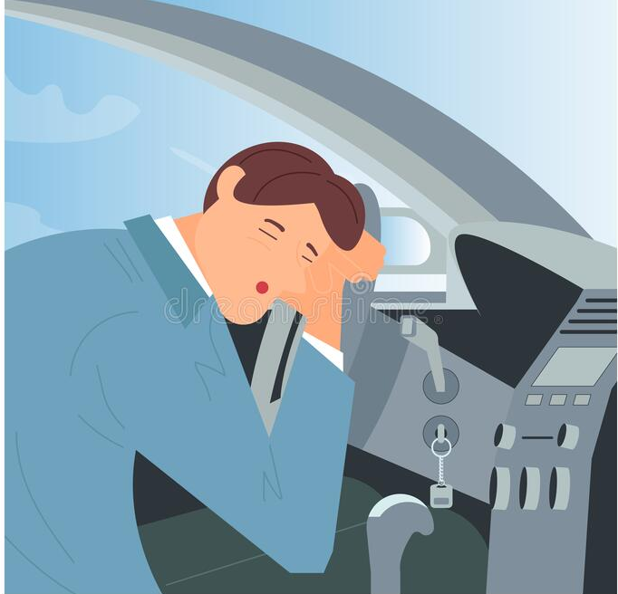
مبدئ عمل البرنامج:
يقوم البرنامج بالتقاط وتحديد الوجه باستخدام أدوات مكتبة OpenCV.
تتم معايرة إحداثيات العينين ووضع عتبة للتفرقة بين العين اليسرى و اليمنى.
تتم حساب المساحة التي تشغلها القزحية من سطح العين وذلك باستخدام اوزان مدربة مسبقا تحدد.
يتم حساب العتبة المثلى لمعالجة اطار العين.
تحديد بؤبؤ العين عن طريق حساب النقطة الوسطى لقزحية العين.

Slide 5
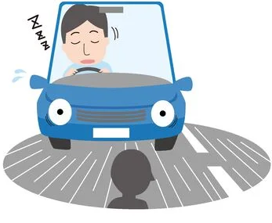
آلية عمل البرنامج:
يتم التقاط وجه السائق.
تتم عملية التقاط الصور ومعالجتها وتحديد احداثيات بؤبؤ العين.
قمنا بتعريف متغير باسمstate” " والذي يمثل حالة السائق ويأخذ احد القيمتين ("sleep",“awake").
قمنا بتعريف متحولين , المتحول الأول "current_char" يقوم بتخزين القيم تبعا لقيمة "state" وتكون قيمته كالتالي:
- "/" في حال كانت قيمة sleep”=state".
- " " في حال كانت قيمة awake”=state".
المتحول الثاني “message" ويقوم بتخزين قيمة المتحول “current_char” في حال أصبحت لدينا سلسلة من "/" يتم الدخول بعداد زمني تنازلي بعد ذلك يتم اطلاق تنبيه صوتي لإيقاظ السائق.
ملاحظة: تمت إضافة السلسلة النصية "/" وتخزينها في المتغير “massage" لتفادي الدخول في العداد الزمني مباشرة , فقد يتم لفت انتباه السائق لمشتتات بصرية او سمعية خارجية ففي حال عودة السائق لوضعه الطبيعي تتم مقاطعة السلسلة ب " " .

Slide 6
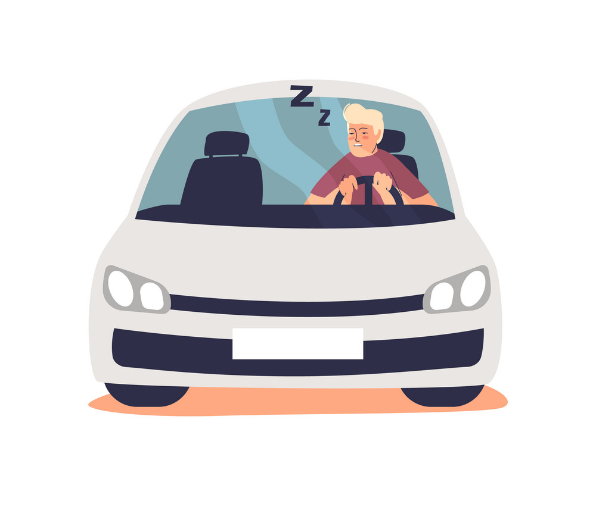
Any questions?

